Slide 1


Présentation de l’application web GoLocal.bj

Slide 2
Plan
Description précise de l’application web
Soumission d’un problème
Connexion au compte utilisateur
Voir les problèmes signalés
Connexion à la page d’administration

Slide 3
Modification d’un problème
Ajout de catégories
Profil Commune
Validation d’un problème et changement de statut
Citoyens participants et leurs problèmes soumis

Slide 4
Description
GoLocal.bj est une application réalisée dans le cadre du projet cité.bj pour permettre aux citoyens de remonter vers la mairie les problèmes courants dans la localité tels que les voies dégradées , les lampadaires cassés, caniveaux bouchés. C’ est un outil de participation citoyenne qui renforce les interactions entre les autorités communales et les citoyens.

Slide 5
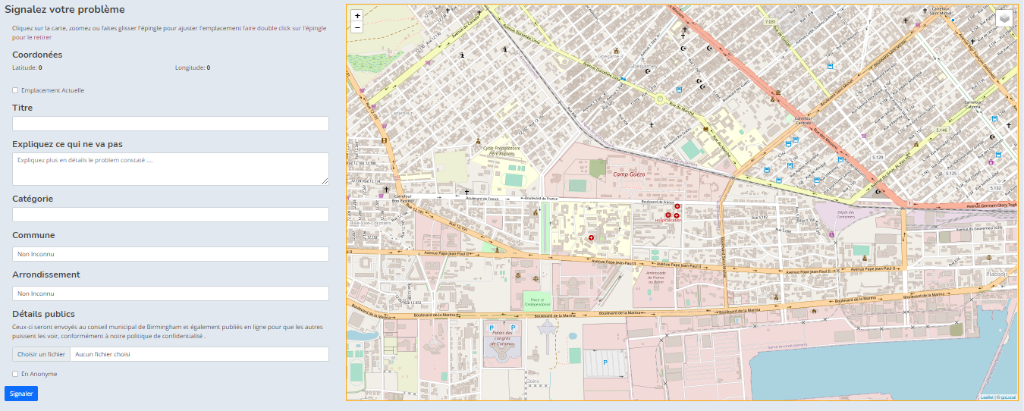
Soumission d’un problème

Slide 6
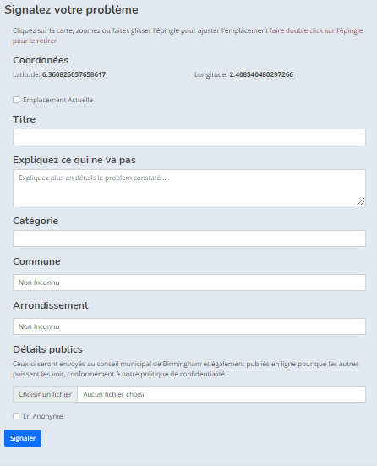
Signalez votre problème en indiquant la commune, l’arrondissement, la description et en y ajoutant une photo si possible. Notons que la soumission peut se faire de façon anonyme.

Slide 7
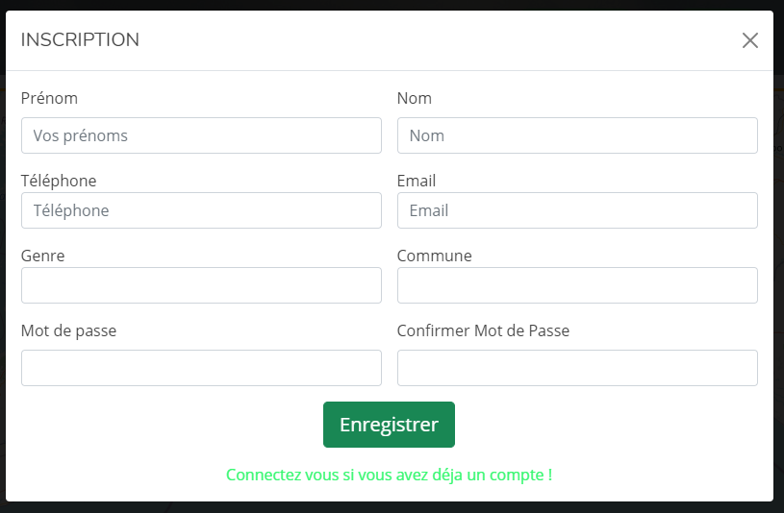
Création de compte utilisateur
Inscrivez vous pour suivre les problèmes que vous soumettez.
L’inscription vous donne accès à un compte utilisateur.

Slide 8
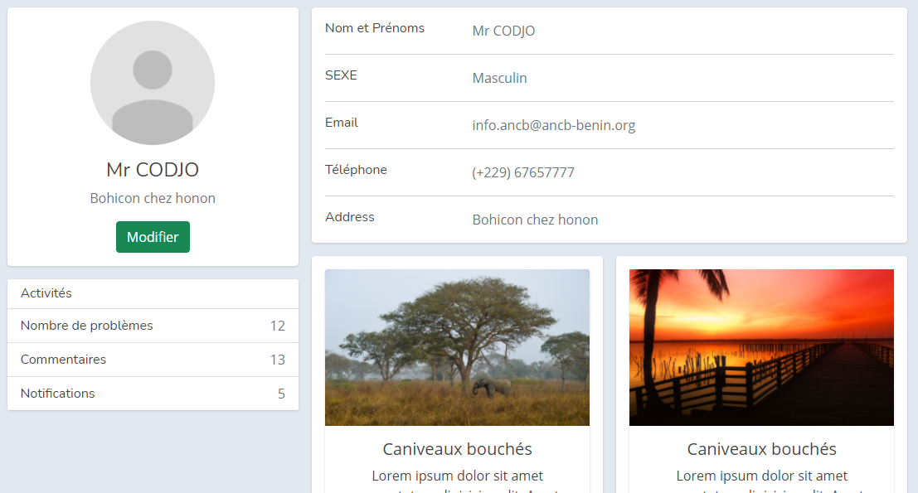
Recevez ici toutes les notifications relatives à vos problèmes soumis. Modifiez votre profil si vous le voulez!

Slide 9
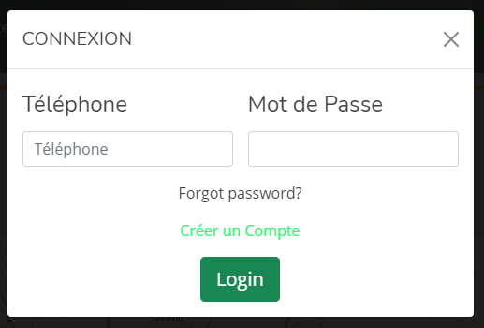
Connexion au compte utilisateur
Connectez vous à l’aide du numéro de téléphone entré à l’inscription et de votre mot de passe

Slide 10
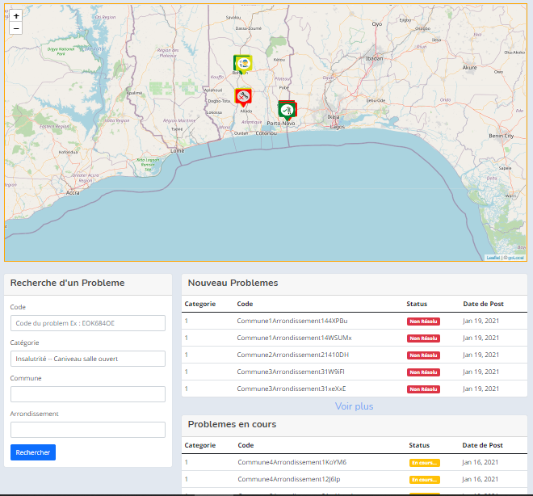
Voir les problèmes signalés
Vous avez la possibilité de rechercher des problèmes précis à l’aide du filtre de recherche

Slide 11
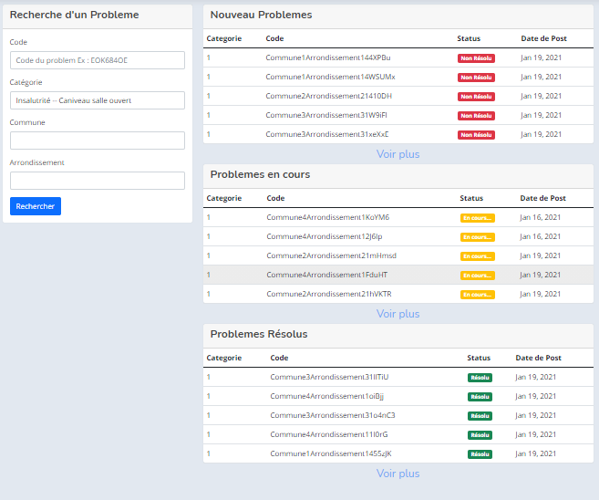

Slide 12
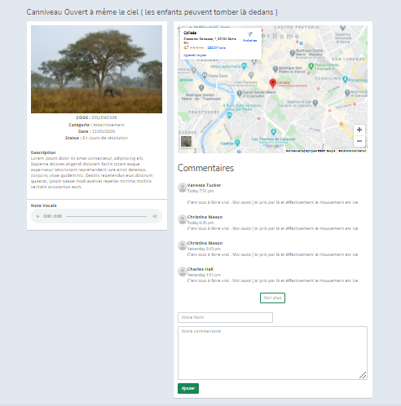
Vous pouvez commenter un problème soumis ou voir les commentaires en cliquant sur le dit problème

Slide 13
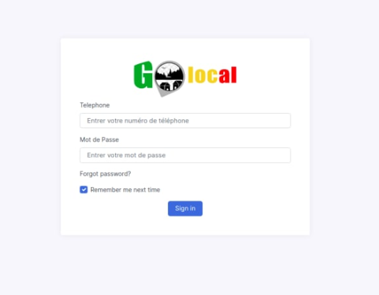
Connexion à la page d’administration
La page d’administration est disponible sur le lien Golocal-admin.bj. Connectez vous à l’aide du numéro de téléphone et de votre mot de passe. La connexion donne accès à la page d’accueil

Slide 14
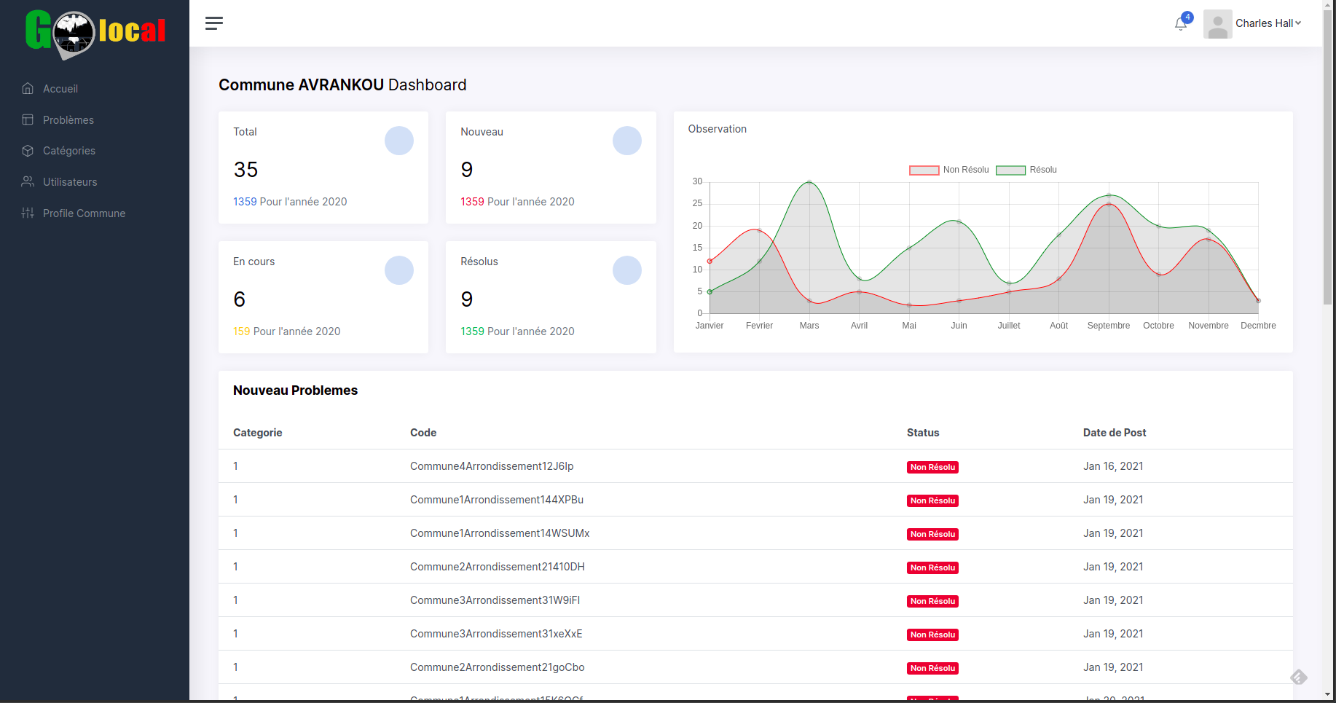
L’administrateur a accès aux problèmes soumis dans sa commune et aux différentes statistiques

Slide 15
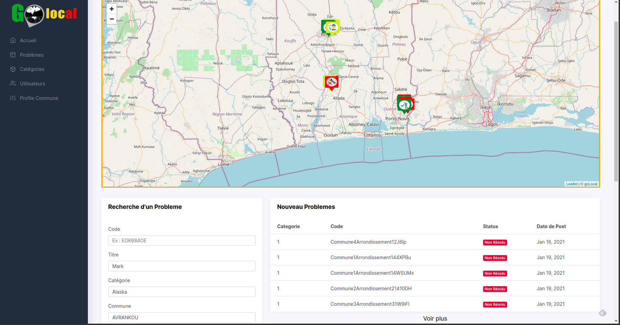
Modification d’un problème
Cliquez sur le problème puis ensuite sur le bouton Modifier pour effectuer vos modifications

Slide 16
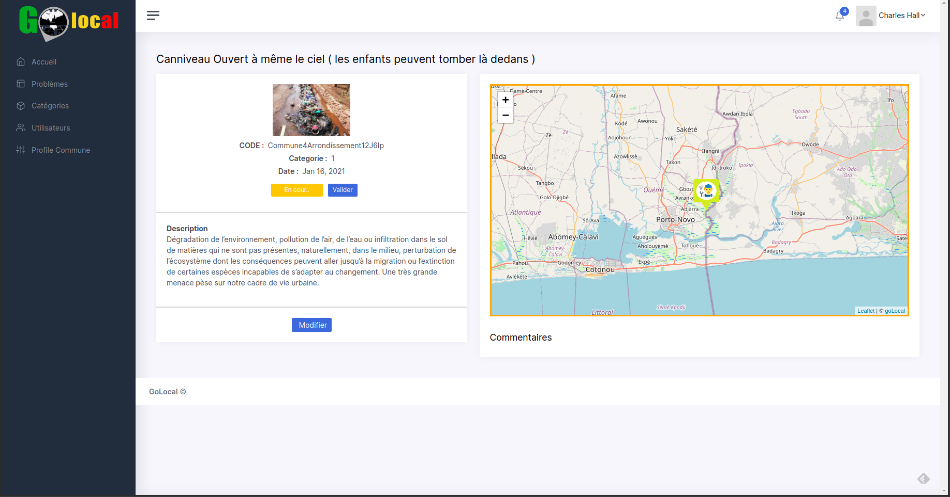

Slide 17
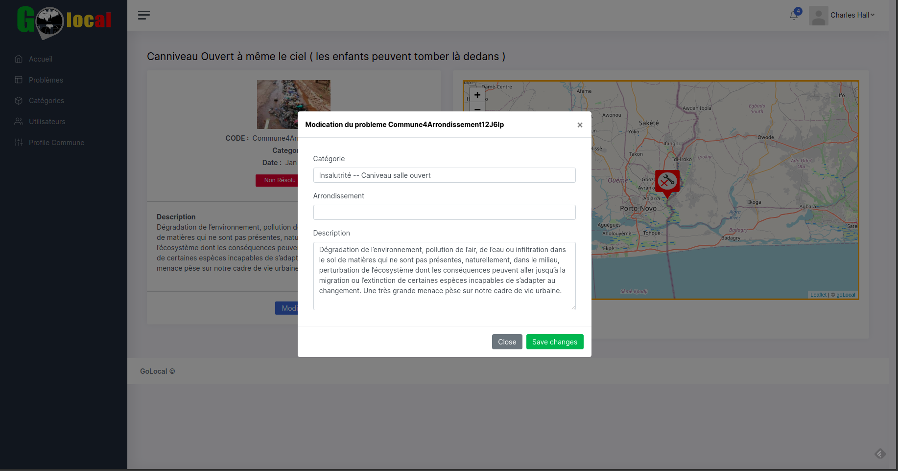

Slide 18
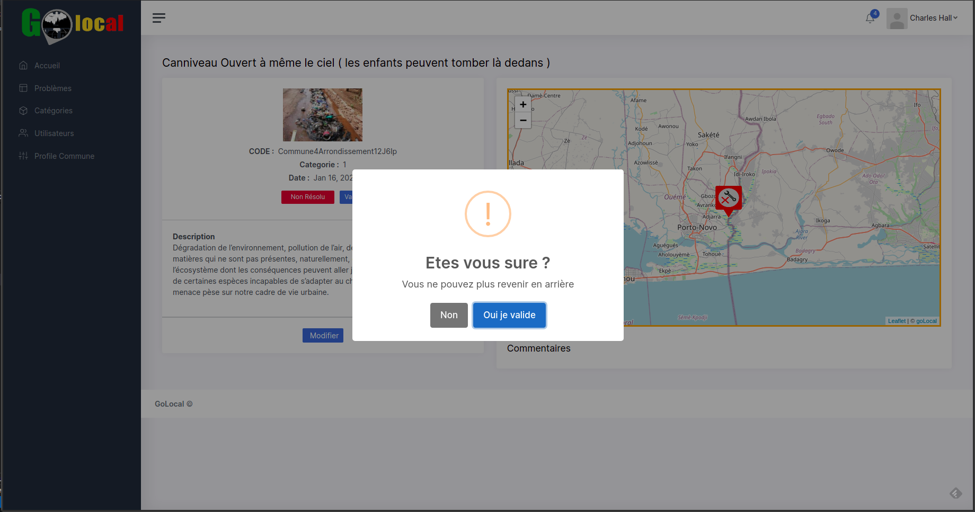
Validation d’un problème et changement de statut
La validation d’un problème pour la première fois par l’administrateur permet de l’afficher du coté User et fait passer le statut de Non résolu à En cours. La deuxième validation fait passer le statut de En cours à Résolu

Slide 19
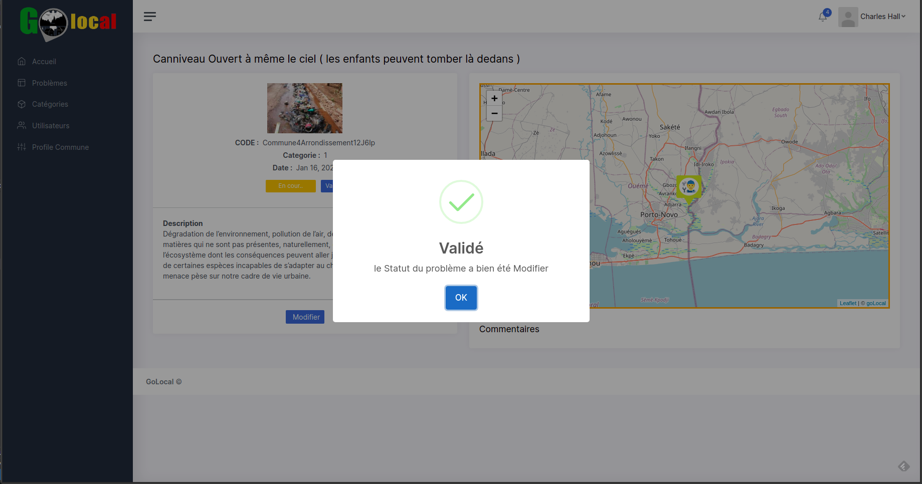

Slide 20
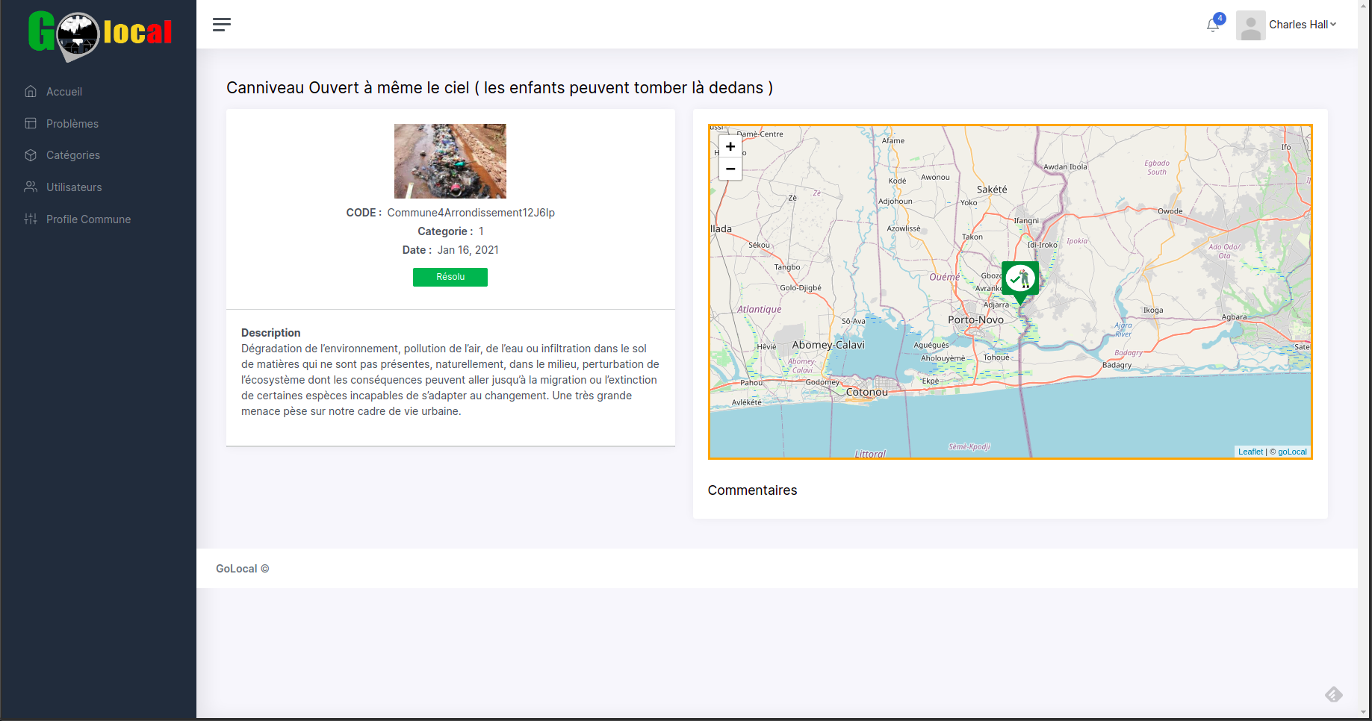

Slide 21
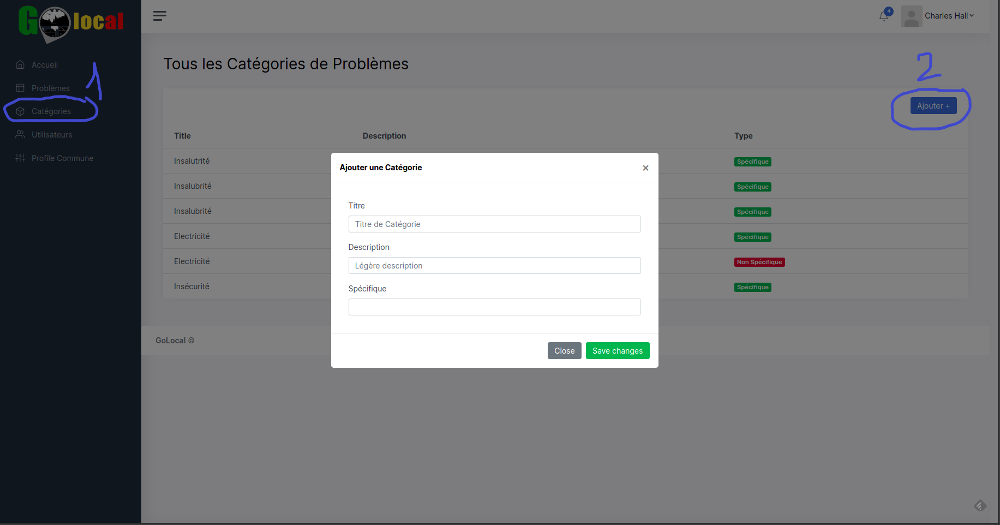
Ajout de catégories

Slide 22
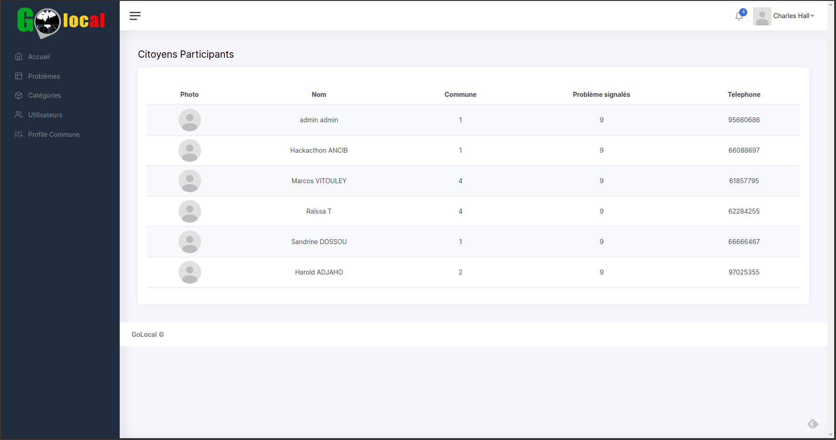
Citoyens participants et leurs problèmes soumis
Vous avez la possibilité de voir les utilisateurs inscrits sur le site ainsi que la liste des problèmes soumis par chacun d’eux

Slide 23
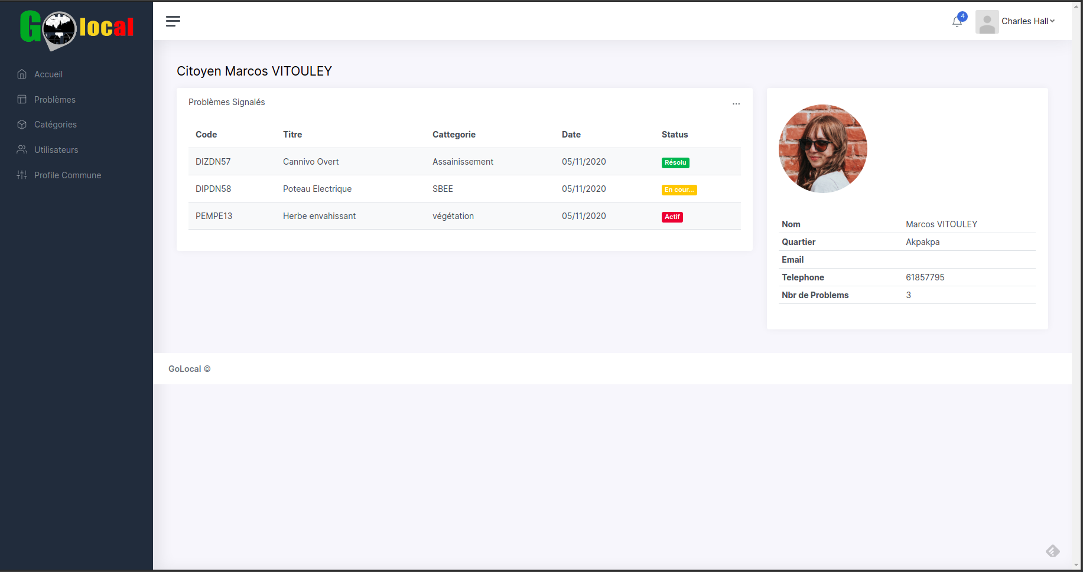

Slide 24
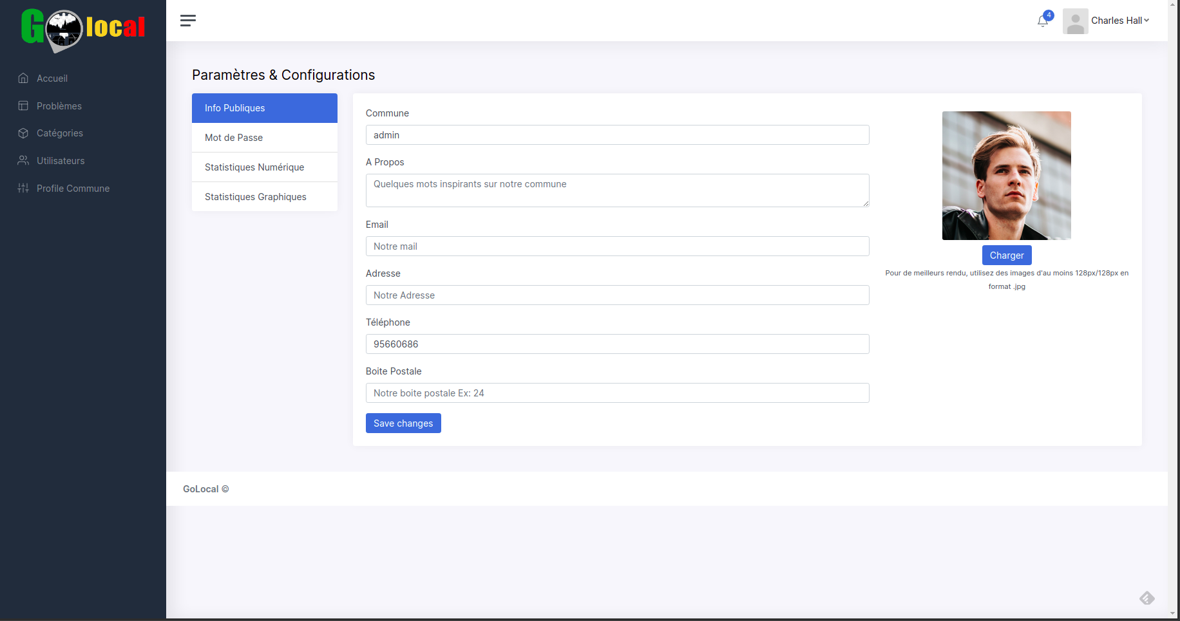
Profil Commune
Personnaliser le profil de votre commune ici!

Slide 25
FIN

